Slide 1


Certified defense 调研
Notes:
照片为学生拍摄的礼堂

Slide 2

01
背景介绍

Slide 3
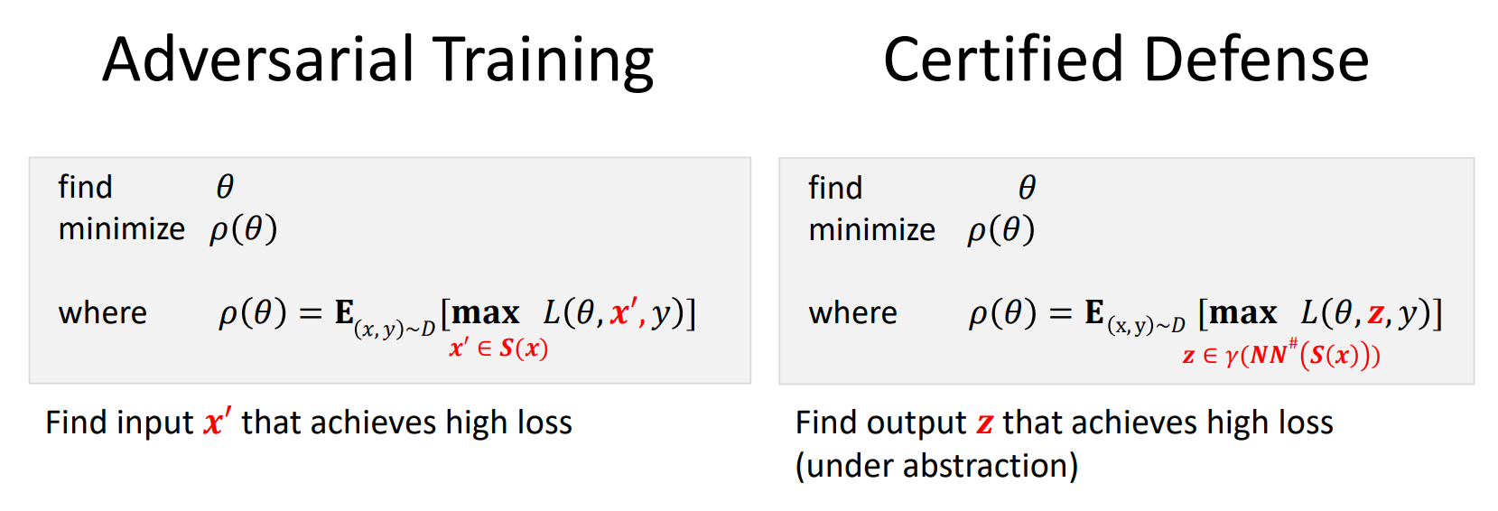
What is Certified Defenses?
前者inner maximization取得是下近似；后者为上近似
前者求得的最小值没有sound保证，后者可以
From https://files.sri.inf.ethz.ch/website/teaching/reliableai2022/materials/lectures/LECTURE5_CERTIFIED_TRAINING.pdf
Notes:
1.不同的方法要求的也不同，比如一些方法规定新的网络M和原网络N在一定度量下差距很小
2.修复方法可以不限于只修改权重，也可以修改网络的结构等
修复问题中想要满足的性质也是多种多样。拿安全性质和公平性质为例，安全性质要求在一点的输入区间内，输出满足在一定的区间内，或者某个分类的分量值总是最大或者最小；而公平性质会确定一个敏感的分量，要求当前数据在敏感分量不同的情况下，分类都是一致的。这在实际中也有很多应用，比如银行贷款，需要对贷款人进行评估，评估的方面有很多，如收入，年龄等。我们在这种情况下想要寻求公平性，比如不想让年龄成为影响银行贷款与否的因素，就需要让网络满足我们定义的公平性质。

Slide 4
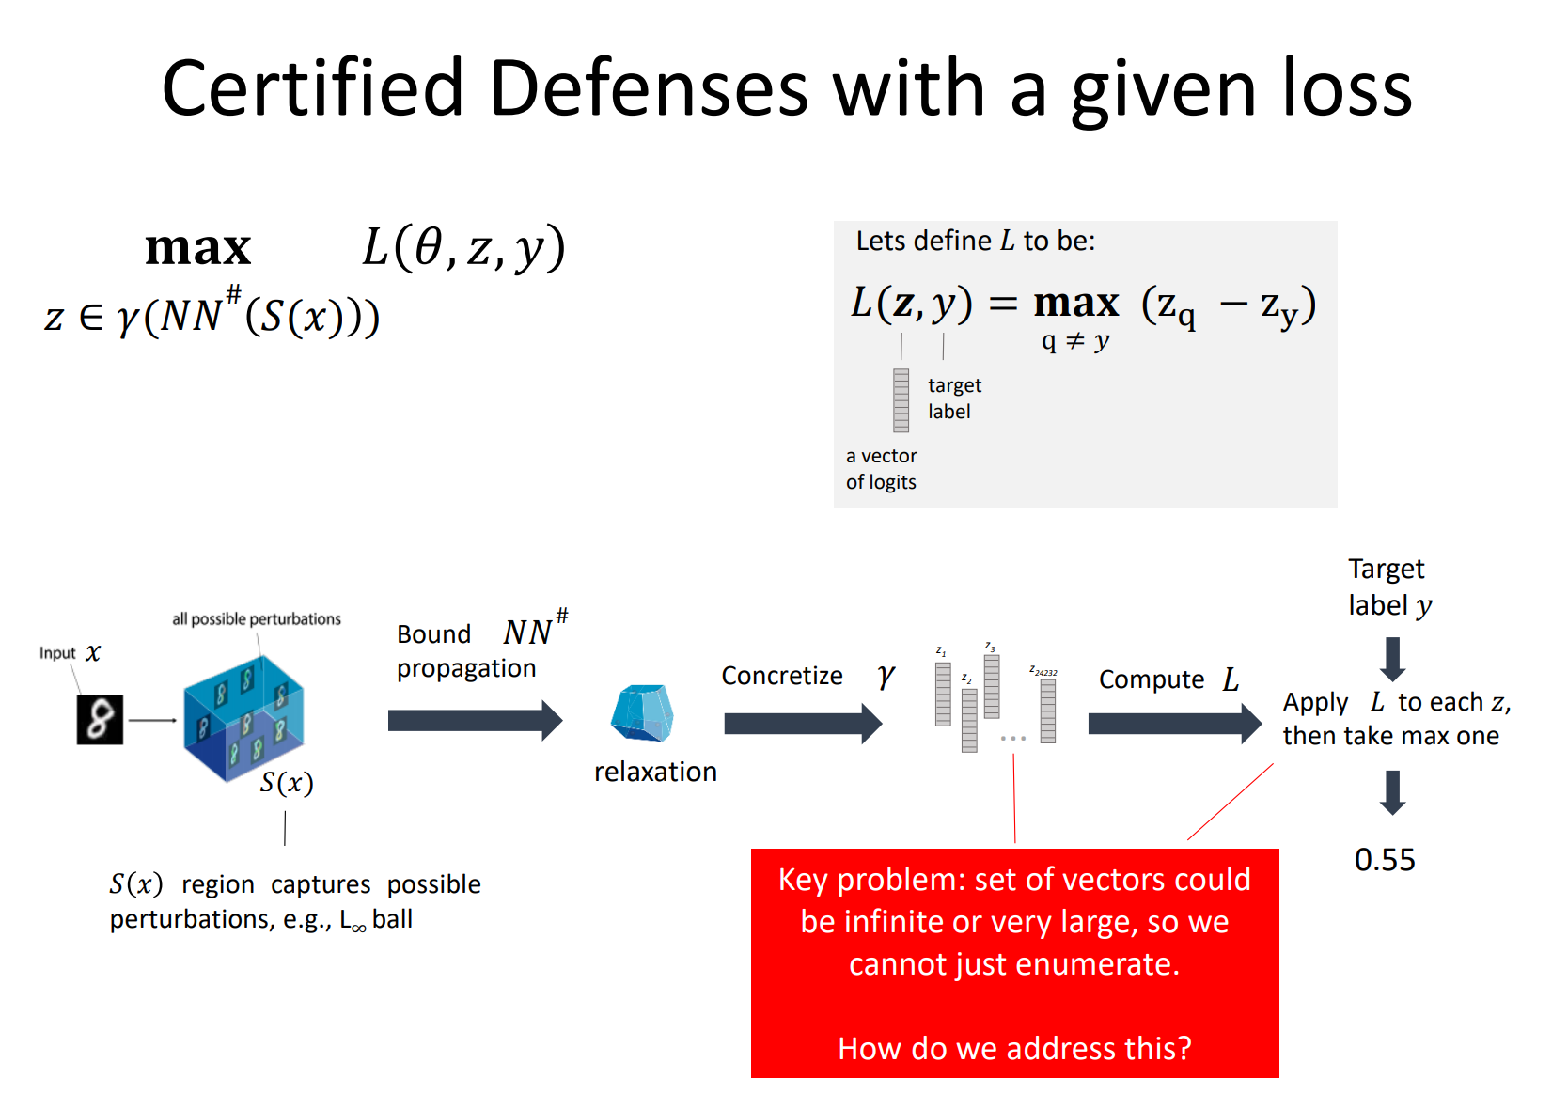
The process of Certified Defenses？
用bound propagation的方法求得所有可能向量的上近似
找到其中令L最大的那个 z*，然后最小化它
如何找到 z*?
From https://files.sri.inf.ethz.ch/website/teaching/reliableai2022/materials/lectures/LECTURE5_CERTIFIED_TRAINING.pdf
Notes:
我们先来简单介绍两个已有的工作，我们后面的工作也是从此入手展开的。首先是ART
具体来说，这个工作的修复方法是对网络重新训练。训练的过程中会维持一个抽象域和具体域，其中抽象域负责安全性质等需要满足性质的保证，具体域负责网络的准确率。
神经网络的抽象域接受输入的抽象，也就是输入区间，在通过计算后可以判断输入区间内是否满足安全性质。如果不满足，那么就通过correctness loss 去调整神经网络的权重，这里的correctness loss 度量的是当前网络与能够满足性质的网络之间的距离。
当然，既然是抽象解释的方法，就会有过近似的问题，所以我们这里还会做对输入空间进行refine，也就是分割输入区间，使得过近似变小，然后再放入神经网络里去计算。
抽象域保证了性质的满足，但它不能保证网络的准确率，因此我们还需要维持一个具体域。这里就是用经典的训练集去训练网络，去保证网络的准确性。
这两个部分的计算是同时进行的，因此可以既保证准确率，有保证性质可满足。

Slide 5
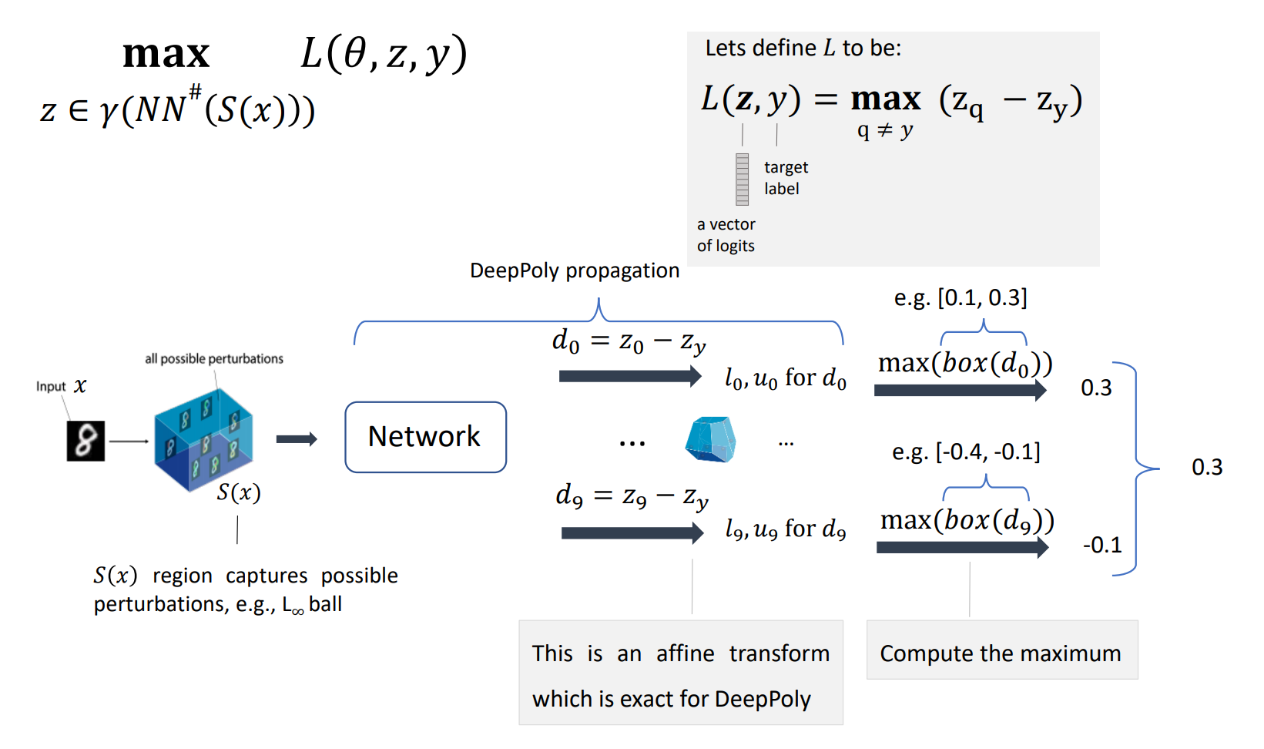
Certified Defenses in the abstract
From https://files.sri.inf.ethz.ch/website/teaching/reliableai2022/materials/lectures/LECTURE5_CERTIFIED_TRAINING.pdf
Notes:
我们可以通过网络在接受这个数据时各个神经元的激活状态，修复数据所在局部多面体。
针对每个要修复的局部多面体，这个方法会添加一个patch网络和一个support网络，所以这个方法的修复会修改网络的结构
其中support网络作为indicator，或者说特征函数，来判断新的输入是否在这个多面体内。如果是，再用patch网络对结果进行修复，其中patch网络是一个线性函数。
因为在神经元激活状态固定的情况下，神经网络是一个线性函数，因此使用线性函数可以有保证的修复，使得网络满足需要的性质

Slide 6
02
研究现状

Slide 7
调研文章
Differentiable Abstract Interpretation for Provably Robust Neural Networks (ICML 2018)
Towards Stable and Efficient Training of Verifiably Robust Neural Networks (ICLR 2020)
Adversarial Training and Provable Defenses: Bridging the Gap (ICLR 2020)
Fast Certified Robust Training with Short Warmup (NeurIPS 2021)
CERTIFIED TRAINING: SMALL BOXES ARE ALL YOU NEED (ICLR 2023)
TAPS: Connecting Certified and Adversarial Training (2023)
On the Paradox of Certified Training (TMLR 2022)
Understanding Certified Training with Interval Bound Propagation (ICML 2023)
DL2: Training and Querying Neural Networks with Logic (ICML 2019)

Slide 8
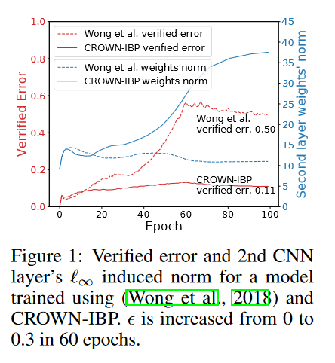
松弛选择
直观上：越紧的松弛效果越好
松弛太松可能会导致训练不稳定
包含的不可行点会少
H. Zhang, Towards stable and efficient training of verifiably robust neural networks. In International Conference on Learning Representations, 2020.
Notes:
一个想法是基于我们组最近的一个增量验证的工作，对ART框架进行了扩展。这个增量验证的工作现在还在投稿中。
增量验证的应用情景是假设有一个网络和一个待满足的性质，我们通过已有的基于约束求解SMT的验证工具进行求解，会得到中间结果的搜索树和最后的验证结果。
如果网络因为其他性质不满足等原因被一些工具修复，导致网络权重发生了变动，我们就需要对网络进行重新验证，判断它是否真的被修复成功，或者修复别的性质影响了这个性质的可满足性。
那么这个时候第一次验证的中间结果，也就是搜索树就可以被利用上了。在网络增量的情况利用已有的验证结果辅助验证，就是增量验证问题中要解决的问题。
具体来讲，增量验证工具会检查搜索树的叶子节点。对于原先结果是sat的节点，会通过对变量赋值直接重新判断是否还是sat的情况。对于unsat的节点，我们会用一些快速的具有可靠性的方法收紧变量的界，如区间传播，或者抽象解释类的方法。接着我们会恢复叶子节点中的一个格局，可以理解为线性规划里的基变量和非基变量以及他们的bound。接着我们去做验证，如果发现是unsat的情况，我们会直接返回unsat，如果当前还不能验证结果，我们会调用marabou接着进行求解。
与之配套，我们提出了一个基于ART的修复框架，可以和我们的增量验证工具去结合达到快速验证网络的目的。这个框架的改动并不难，就是在ART的训练过中对更新的权重进行裁剪，控制它权重的变动幅度，以配合我们的增量验证工具进行快速验证。
这个想法在实验的过程中发现还有一些缺陷，比如网络一直不能收敛到满足性质，后面计划再考虑一些方法去改进它。

Slide 9
松弛选择
直观上：越紧的松弛效果越好
松弛太松可能会导致训练不稳定
包含的不可行点会少
实际：box/IBP效果最好
over-regularization，让网络退化；尤其是大的 radius
H. Zhang, Towards stable and efficient training of verifiably robust neural networks. In International Conference on Learning Representations, 2020.
Notes:
一个想法是基于我们组最近的一个增量验证的工作，对ART框架进行了扩展。这个增量验证的工作现在还在投稿中。
增量验证的应用情景是假设有一个网络和一个待满足的性质，我们通过已有的基于约束求解SMT的验证工具进行求解，会得到中间结果的搜索树和最后的验证结果。
如果网络因为其他性质不满足等原因被一些工具修复，导致网络权重发生了变动，我们就需要对网络进行重新验证，判断它是否真的被修复成功，或者修复别的性质影响了这个性质的可满足性。
那么这个时候第一次验证的中间结果，也就是搜索树就可以被利用上了。在网络增量的情况利用已有的验证结果辅助验证，就是增量验证问题中要解决的问题。
具体来讲，增量验证工具会检查搜索树的叶子节点。对于原先结果是sat的节点，会通过对变量赋值直接重新判断是否还是sat的情况。对于unsat的节点，我们会用一些快速的具有可靠性的方法收紧变量的界，如区间传播，或者抽象解释类的方法。接着我们会恢复叶子节点中的一个格局，可以理解为线性规划里的基变量和非基变量以及他们的bound。接着我们去做验证，如果发现是unsat的情况，我们会直接返回unsat，如果当前还不能验证结果，我们会调用marabou接着进行求解。
与之配套，我们提出了一个基于ART的修复框架，可以和我们的增量验证工具去结合达到快速验证网络的目的。这个框架的改动并不难，就是在ART的训练过中对更新的权重进行裁剪，控制它权重的变动幅度，以配合我们的增量验证工具进行快速验证。
这个想法在实验的过程中发现还有一些缺陷，比如网络一直不能收敛到满足性质，后面计划再考虑一些方法去改进它。

Slide 10
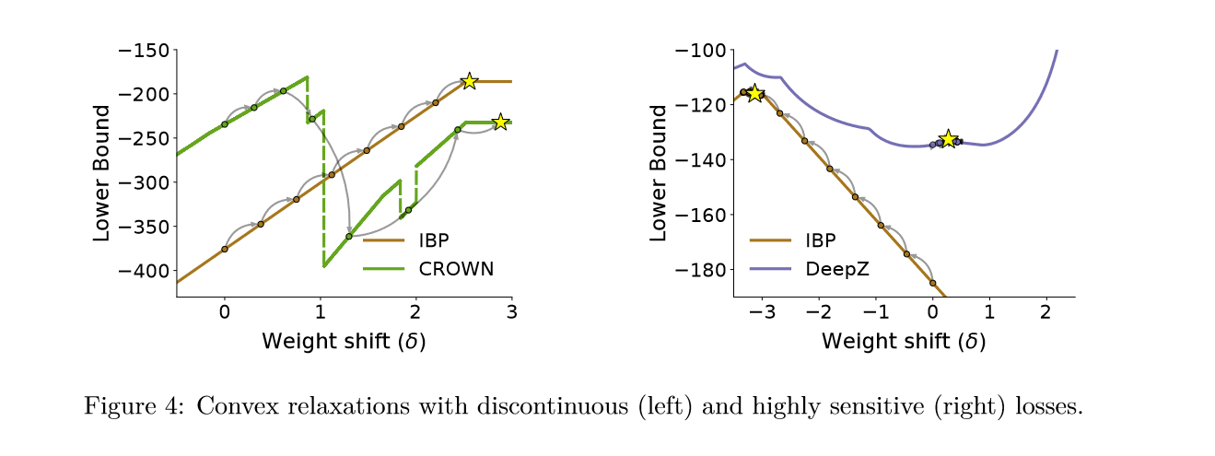
Continuity and Sensitivity
N. Jovanovi ́c, M. Balunovi ́c, M. Baader, and M. Vechev, "On the paradox of certified training," in Transactions on Machine Learning Research, 2022.
Notes:
一个想法是基于我们组最近的一个增量验证的工作，对ART框架进行了扩展。这个增量验证的工作现在还在投稿中。
增量验证的应用情景是假设有一个网络和一个待满足的性质，我们通过已有的基于约束求解SMT的验证工具进行求解，会得到中间结果的搜索树和最后的验证结果。
如果网络因为其他性质不满足等原因被一些工具修复，导致网络权重发生了变动，我们就需要对网络进行重新验证，判断它是否真的被修复成功，或者修复别的性质影响了这个性质的可满足性。
那么这个时候第一次验证的中间结果，也就是搜索树就可以被利用上了。在网络增量的情况利用已有的验证结果辅助验证，就是增量验证问题中要解决的问题。
具体来讲，增量验证工具会检查搜索树的叶子节点。对于原先结果是sat的节点，会通过对变量赋值直接重新判断是否还是sat的情况。对于unsat的节点，我们会用一些快速的具有可靠性的方法收紧变量的界，如区间传播，或者抽象解释类的方法。接着我们会恢复叶子节点中的一个格局，可以理解为线性规划里的基变量和非基变量以及他们的bound。接着我们去做验证，如果发现是unsat的情况，我们会直接返回unsat，如果当前还不能验证结果，我们会调用marabou接着进行求解。
与之配套，我们提出了一个基于ART的修复框架，可以和我们的增量验证工具去结合达到快速验证网络的目的。这个框架的改动并不难，就是在ART的训练过中对更新的权重进行裁剪，控制它权重的变动幅度，以配合我们的增量验证工具进行快速验证。
这个想法在实验的过程中发现还有一些缺陷，比如网络一直不能收敛到满足性质，后面计划再考虑一些方法去改进它。

Slide 11
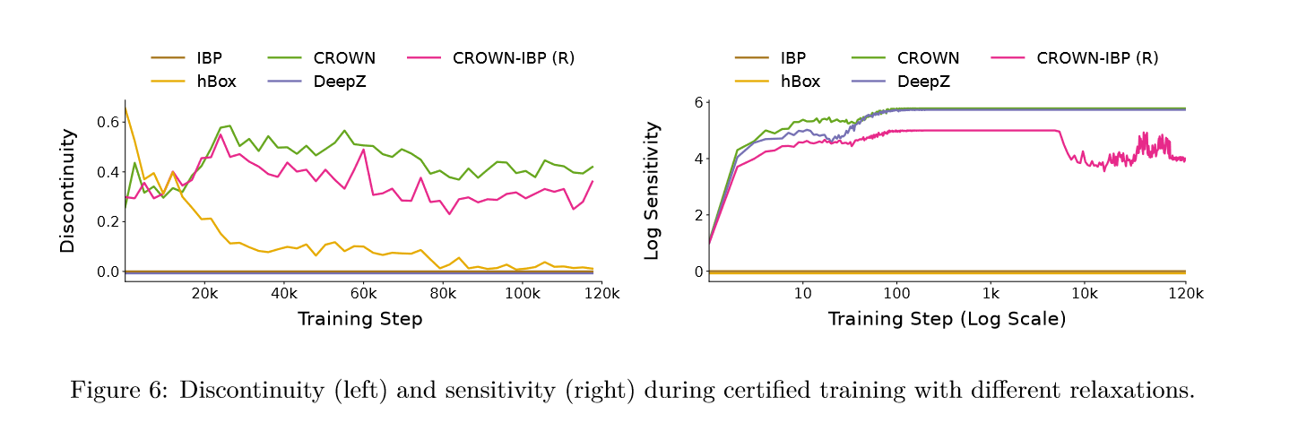
Continuity and Sensitivity
N. Jovanovi ́c, M. Balunovi ́c, M. Baader, and M. Vechev, "On the paradox of certified training," in Transactions on Machine Learning Research, 2022.
Notes:
一个想法是基于我们组最近的一个增量验证的工作，对ART框架进行了扩展。这个增量验证的工作现在还在投稿中。
增量验证的应用情景是假设有一个网络和一个待满足的性质，我们通过已有的基于约束求解SMT的验证工具进行求解，会得到中间结果的搜索树和最后的验证结果。
如果网络因为其他性质不满足等原因被一些工具修复，导致网络权重发生了变动，我们就需要对网络进行重新验证，判断它是否真的被修复成功，或者修复别的性质影响了这个性质的可满足性。
那么这个时候第一次验证的中间结果，也就是搜索树就可以被利用上了。在网络增量的情况利用已有的验证结果辅助验证，就是增量验证问题中要解决的问题。
具体来讲，增量验证工具会检查搜索树的叶子节点。对于原先结果是sat的节点，会通过对变量赋值直接重新判断是否还是sat的情况。对于unsat的节点，我们会用一些快速的具有可靠性的方法收紧变量的界，如区间传播，或者抽象解释类的方法。接着我们会恢复叶子节点中的一个格局，可以理解为线性规划里的基变量和非基变量以及他们的bound。接着我们去做验证，如果发现是unsat的情况，我们会直接返回unsat，如果当前还不能验证结果，我们会调用marabou接着进行求解。
与之配套，我们提出了一个基于ART的修复框架，可以和我们的增量验证工具去结合达到快速验证网络的目的。这个框架的改动并不难，就是在ART的训练过中对更新的权重进行裁剪，控制它权重的变动幅度，以配合我们的增量验证工具进行快速验证。
这个想法在实验的过程中发现还有一些缺陷，比如网络一直不能收敛到满足性质，后面计划再考虑一些方法去改进它。

Slide 12
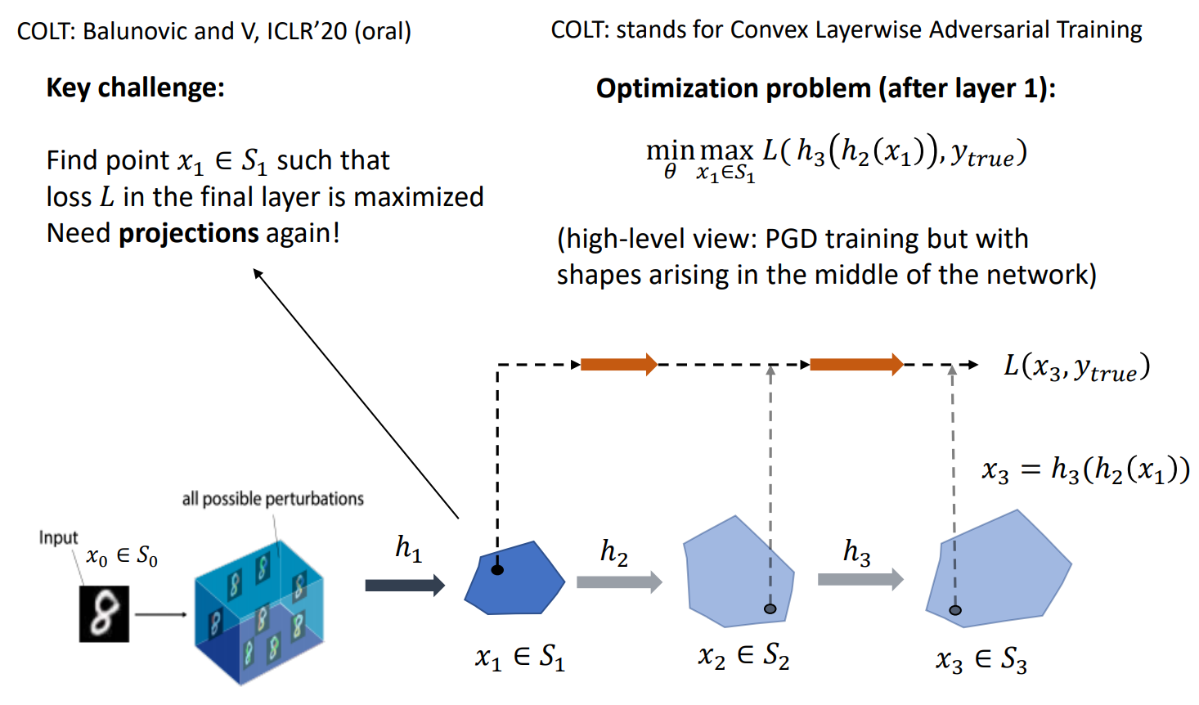
Adversarial Training and Provable Defenses: Bridging the Gap
From https://files.sri.inf.ethz.ch/website/teaching/reliableai2022/materials/lectures/LECTURE5_CERTIFIED_TRAINING.pdf

Slide 13
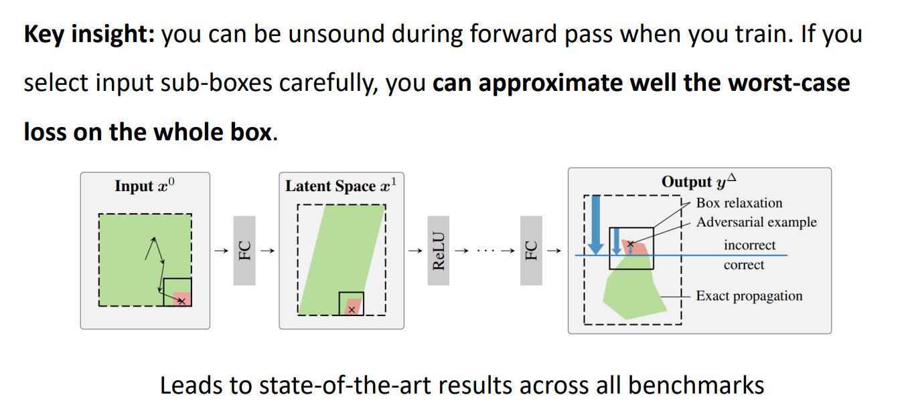
CERTIFIED TRAINING: SMALL BOXES ARE ALL YOU NEED
1.From https://files.sri.inf.ethz.ch/website/teaching/reliableai2022/materials/lectures/LECTURE5_CERTIFIED_TRAINING.pdf
2.M. N. Müller, F. Eckert, M. Fischer, and M. T. Vechev, "Certified training: Small boxes are all you need," In International Conference on Learning Representations, 2023.

Slide 14
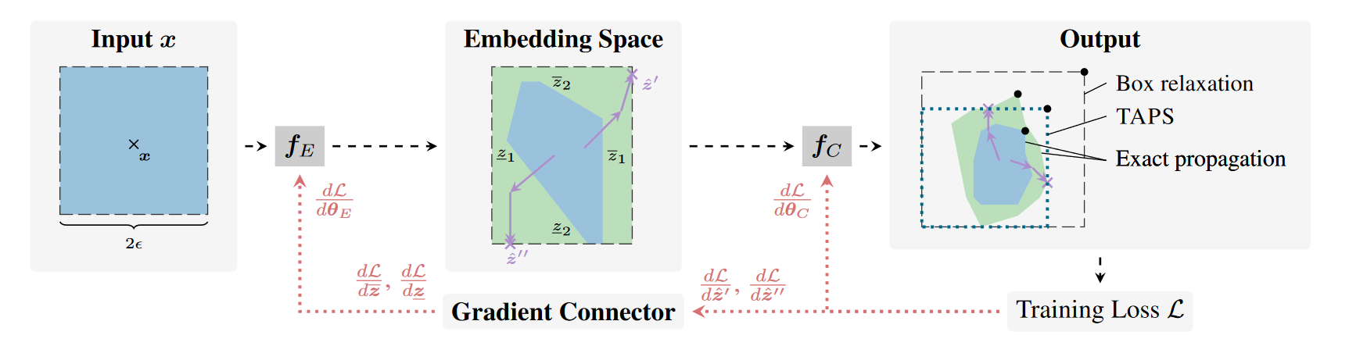
TAPS: Connecting certified and adversarial training
Key Insight: 使用PGD的under-approximation弥补box的over-approximation
Key Challenge: 如何将IBP和PGD的梯度统一，对整个网络进行训练(与COLT不同)
Y. Mao, M. N. Muller, M. Fischer, and M. Vechev. Taps: Connecting certified and adversarial training, 2023. arXiv: 2305.04574.

Slide 15
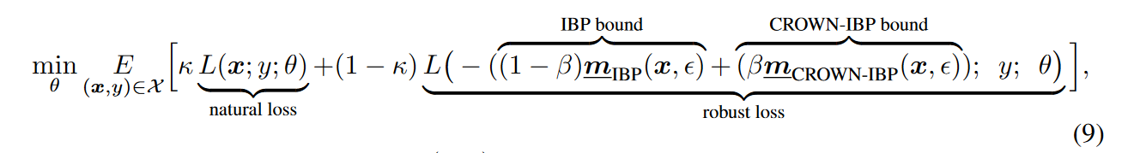
Towards Stable and Efficient Training of Verifiably Robust Neural Networks
Key Insight: 将natural loss，IBP bound 和 crown-IBP bound 组合在一起进行训练
（1）比 IBP 更通用，可根据radius灵活结合IBP和凸松弛方法.
（2）先用更紧的界保证初始训练稳定( β = 1), 后逐渐将 β 降低到 0，使用IBP避免over-regularization.
（3）对于特别小的radius，可以令 β 保持1.
H. Zhang, Towards stable and efficient training of verifiably robust neural networks. In International Conference on Learning Representations, 2020.

Slide 16
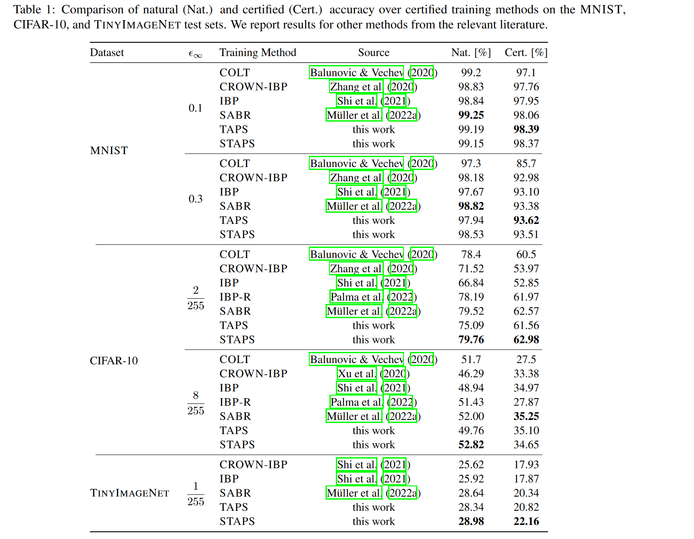
Experiment
Y. Mao, M. N. Muller, M. Fischer, and M. Vechev. Taps: Connecting certified and adversarial training, 2023. arXiv: 2305.04574.
Notes:
接下来讲一下我们已经做的实验。
我们暂时固定了patch和indicator的网络数量，并让indicator与patch网络一一对应，每个indicator控制一个patch网络进行修复。
在训练的过程中这些网络是一起训练的，且同时修复多个安全性质。
实验结果如下。可以看出现在的版本成功修复了多个安全性质，准确率也有相应的提升。
但是还有一些很大的不足，比如训练得到patch网络参数都是相同的，换句话说，我们训练得到的patch网络并没有达到修复特定性质的目的。这有可能是因为indicator不够精确，也有可能是训练的设计不好。 后面会提到我们针对这些问题的改进方案。

Slide 17
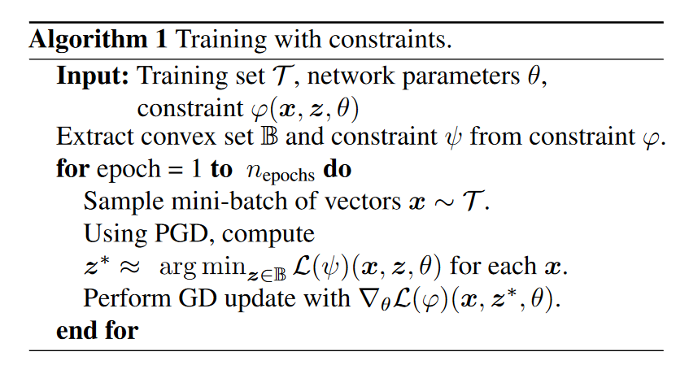
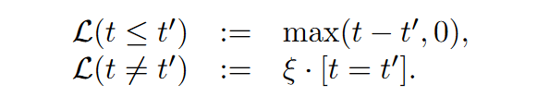
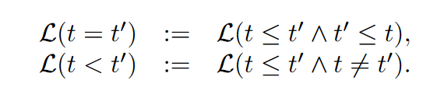
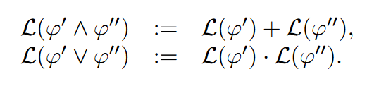
DL2: training and querying neural network with Logic
Key Insight: 将逻辑约束转换为具有所需数学特性的损失函数, 通过梯度下降方法训练网络满足约束
Marc Fischer, Mislav Balunovic, Dana Drachsler-Cohen, Timon Gehr, Ce Zhang, and Martin T. Vechev. DL2: training and querying neural network with Logic，ICML 2019

Slide 18
后续工作
certified training 用于 repair
DL2 + certified training (ART)
如何训练？哪种松弛方法更好？
用于repair的能力范围（性质数量；和准确率的平衡等）？
和别的repair方法的对比(非训练方法)
等等
Patch
由于certified training本身的困难，用于patch的修复不能“囫囵吞枣”
Notes:
我们还做了关于公平性质的修复。首先需要对数据进行预处理，将数据一一编码成性质。每个性质都有一个敏感属性，在敏感属性上，我们的约束是全区间，也就是所有可以取到的值；在非敏感属性上，我们约束的上下界是相等的，即原本数据的值。
在公平性实验中，我们修复所有的性质，indicator和patch的设置和安全性实验相同。
我们一共做了两组实验，训练集和测试集相同和不同的情况我们都测了一下。

Slide 19




